Slide 2
Il femminicidio
Istituto Mons. Mario Vassalluzzo
classe: 3°A
prof. Natalia Vitale
Anno 2017/2018

Slide 3
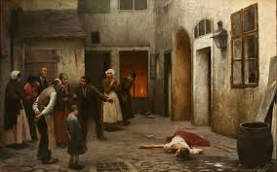
Cos’è il femminicidio
Questo fenomeno fa radici molto profonde ieri, come oggi varia in molte forme. Nel mondo il 35% delle donne ha subito una violenza fisica o sessuale. Parlando in Italia, si è rivelata una crescita i questi anni del 27,1%. Infatti ad uccidere sono il 91,7% uomini. Molte volte avvengono tanti femminicidi negli ambiti coniugali, sono all’incirca 227 omicidi in soli 9 mesi

Slide 4
Origini della parola
Il termine femminicidio non nasce per caso; negli anni Novanta questo fenomeno non era molto noto, allora lo denominarono con il nome che tutti noi conosciamo. Questa parola ha una storia lunga più di 20 anni, una storia in cui le donne sono protagoniste. Per capire meglio bisogna ritornare a quando le donne erano accusate di stregoneria e brucia sul rogo. Solo perché hanno trasgredito al ruolo di donna .

Slide 5
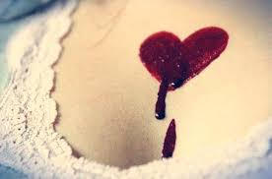
Origini
Per la loro indipendenza sono state punite con la morte. Molti sostengono che tutte le società patriarcali hanno usato e continuano ad usare il femminicidio, come forma di punizione e controllo sulle donne.

Slide 6
Chi furono le prime a ribellarsi?
Le donne messicane hanno avuto il coraggio di denunciare della responsabilità istituzionale, per tutte queste forme di violenze e anche violazione dei diritti umani che continuarono a restare impuniti. Dopo tante pratiche hanno vinto affinché più donne denunciassero queste forme di violenza, qualsiasi fosse il reato. Approvando una legge organica inspirandosi sul modello spagnolo con l’introduzione di un codice penale.
Finché nel 2003 è stata firmata la dichiarazione universale dei diritti umani

Slide 7
E in Italia fu lo stesso?
È problematico che in Italia non sia stato introdotto il reato di femminicidio, com’è stato chiesto al Messico e al Guatemala; da noi il problema è culturale e si percuote sull’efficacia dell’azione istituzionale. Tuttavia ancora molte donne vengono ammazzate, perché manca una reazione collettiva.

Slide 8
Leggi e prevenzioni per le vittime in Italia
1. Se una donna si presenta in Pronto soccorso con segni di maltrattamenti la denuncia scatta in automatico? Solo se ha subito lesioni gravi o gravissime, in quel caso i medici sono obbligati a segnalare il sospetto reato e si procede d’ufficio. Se invece la vittima riceve una prognosi inferiore a 20 giorni serve la querela di parte, cioè la sua denuncia: c’è tempo tre mesi per rivolgersi alle autorità. Il limite sale a sei mesi per gli atti persecutori (stalking, appostamenti, sms o telefonate continui) e la violenza sessuale.
2. È possibile ritirare la denuncia per maltrattamenti o stalking?
E’ il giudice che deve vagliare la richiesta, per assicurarsi che la revoca sia spontanea e non causata da pressioni o intimidazioni.

Slide 9
3. Quali sono le misure preventive che si possono richiedere?
In caso di atti persecutori, che anche se non sono gravi limitano la libertà della vittima, quest’ultima può chiedere al questore di convocare il persecutore per un provvedimento amministrativo di ammonimento. Spesso non basta a fermare gli aggressori, ma fa sì che se i comportamenti persecutori continuano siano perseguibili d’ufficio e non più solo su querela di parte. La legge sul femminicidio prevede poi l’allontanamento d’urgenza dalla casa familiare, il divieto di avvicinarsi ai luoghi frequentati dalla vittima, l’obbligo di dimora che impone al maltrattante di rimanere in un determinato comune, fino agli arresti domiciliari e alla custodia cautelare in carcere per i fatti più gravi.
4. Ci sono casi in cui l’arresto è obbligatorio?
La norma del 2013 ha introdotto l’arresto immediato per chiunque venga colto in flagranza mentre compie maltrattamenti in famiglia o atti persecutori.

Slide 10
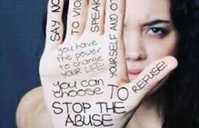
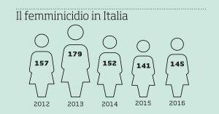
5. La legge sul femminicidio ha introdotto l’obbligo di informazione per le vittime: che cos’è?
Finora chi sporgeva querela non era informato dei provvedimenti a cui era sottoposto l’aggressore, a meno che non lo chiedesse il suo avvocato. Con la nuova norma è entrato in vigore l’obbligo di avvisare la persona offesa per ogni «revoca o sostituzione di misure cautelari», per esempio se i domiciliari vengono trasformati in divieto di avvicinarsi entro i 400 metri alla vittima. In questo modo la donna può adottare comportamenti più prudenti.

Slide 11
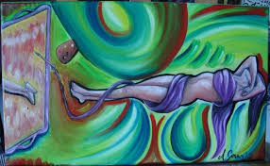
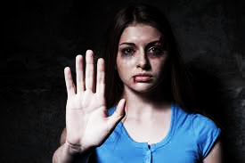
Vari tipi di violenze
Violenze sessuali;
Violenza fisica;
Violenza psicologica;
Violenza economica;
Stalking e Cyberstalking;
Violenza religiosa;
Violenza assistita;
Mobbing;

Slide 12
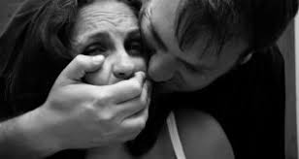
Violenza sessuale
Il reato di violenza sessuale rientra tra i delitti contro la libertà sessuale, a loro volta ricompresi nella più ampia categoria dei delitti contro la libertà individuale. Gli ultimi episodi di violenza sulle donne avvenuti in tutta Italia, riportano in primo piano questo dramma con numeri agghiaccianti che parlano di quasi 11 stupri al giorno, 4mila ogni anno e oltre un milione di donne colpite nel corso della vita. Quanto alle violenze sessuali compiute da un non-partner, la percentuale di donne che ne hanno subita una nell’arco della propria vita, in Italia è del 5%, in Gran Bretagna e Germania del 7%, in Francia del 9% mentre in Spagna del 3%.

Slide 13
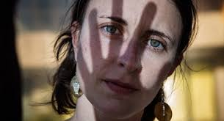
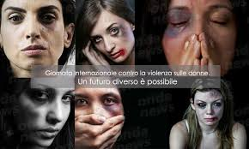
Violenza fisica
Comprende l’uso di qualsiasi atto guidato dall’intenzione di fare del male o terrorizzare la vittima. Atti riconducibili alla violenza fisica sono: lancio di oggetti, spintonamento, schiaffi, morsi, calci o pugni, colpire o cercare di colpire con un oggetto, percosse, soffocamento, minaccia con arma da fuoco o da taglio.
Tali forme ricorrono nei reati di percosse, lesioni personali, violenza privata, violazione di domicilio, sequestro di persona.

Slide 14
Violenza psicologica
Racchiude ogni forma di abuso che lede l’identità della donna:
attacchi verbali come la derisione, la molestia verbale, l’insulto, la denigrazione, finalizzati a convincere la donna di “non valere nulla”, per meglio tenerla sotto controllo
isolare la donna, allontanarla dalle relazioni sociali di supporto o impedirle l’accesso alle risorse economiche e non, in modo da limitare la sua indipendenza
gelosia ed ossessività: controllo eccessivo, accuse ripetute di infedeltà e controllo delle sue frequentazioni
minacce verbali di abuso, aggressione o tortura nei confronti della donna e/o la sua famiglia, i figli, gli amici
minacce ripetute di abbandono, divorzio, inizio di un’altra relazione se la donna non soddisfa determinate richieste
danneggiamento o distruzione degli oggetti di proprietà della donna
violenza sugli animali cari alla donna e/o ai suoi figli/e

Slide 15
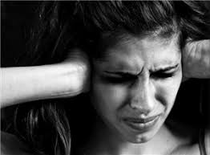
È importante ricordare che nei momenti di rabbia tutti possiamo usare parole provocatorie, oltraggiose o sprezzanti, possiamo agire comportamenti fuori luogo ma di solito seguiti da rimorsi e pentimenti. Nella violenza psicologica invece non si tratta di un impeto d’ira momentaneo ma di un tormento costante e intenzionale con l’obiettivo i sottomettere l’altro/a e mantenere il proprio potere e controllo

Slide 16
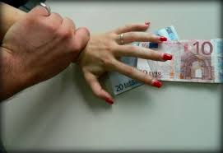
Violenza economica
Spesso tale violenza è difficile da registrare come una forma di violenza. Può sembrare normale e scontato che la gestione delle finanze familiari spetti all’uomo. Si definisce violenza economica:
limitare o negare l’accesso alle finanze familiari
occultare la situazione patrimoniale e le disponibilità finanziarie della famiglia
vietare, ostacolare o boicottare il lavoro fuori casa della donna
sfruttare la donna come forza lavoro nell’azienda familiare o in genere senza
dare in cambio nessun tipo di retribuzione
appropriarsi dei risparmi o dei guadagni del lavoro della donna e usarli a proprio vantaggio

Slide 17
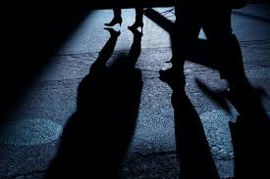
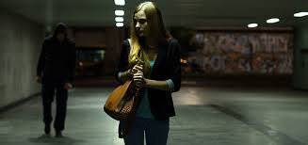
Stalking e cyberstalking
Indica il comportamento controllante messo in atto dal persecutore nei confronti della vittima da cui è stato rifiutato (prevalentemente è l’ex partner). Spesso le condotte dello stalker sono subdole, volte a molestare la vittima e a porla in uno stato di soggezione, con l’intento di compromettere la sua serenità, farla sentire braccata, comunque non libera.

Slide 18
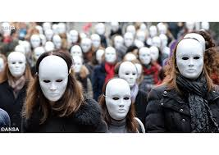
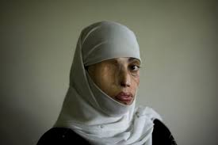
Violenza religiosa
Mancanza di rispetto verso la sfera religiosa o spirituale.
Si ha nelle coppie miste e si ha ogni volta che viene lesa la sfere spirituale della persona non permettendole di esercitare le pratiche del suo credo religioso o imponendole le proprie.

Slide 19
Violenza assistita
La violenza assistita da minori è una forma di abuso minorile, un maltrattamento psicologico che si verifica prevalentemente in ambito familiare, in presenza di violenza domestica.
Quando la violenza assistita è vissuta dai minori in un contesto familiare dove vi è un adulto violento (di solito il padre), questi cercano di evitare qualsiasi contatto con il soggetto agente, rapportandosi con lui solo in casi estremi e con molta circospezione e paura. Si cerca in tal modo di evitare qualsiasi situazione che possa sfociare in una lite, appunto perché si percepisce la propria impotenza e fragilità.

Slide 20
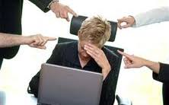
Mobbing
II termine mobbing è stato coniato agli inizi degli anni settanta dall'etologo Konrad Lorenz per descrivere un particolare comportamento di alcune specie animali che circondano un proprio simile e lo assalgono rumorosamente in gruppo al fine di allontanarlo dal branco. È "una forma di terrore psicologico sul posto di lavoro, esercitata attraverso comportamenti aggressivi e vessatori ripetuti, da parte dei colleghi o superiori" attuati in modo ripetitivo e protratti nel tempo per un periodo di almeno sei mesi. In seguito a questi attacchi la vittima progressivamente precipita verso una condizione di estremo disagio che cronicizzandosi si ripercuote negativamente sul suo equilibrio psico-fisico.

Slide 21
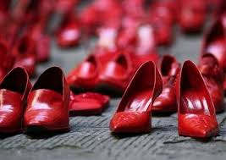

Slide 22
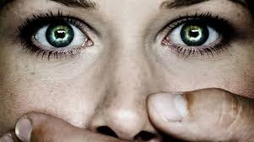
Il silenzio uccide la dignità.......
.......ora è il momento di dire basta

Slide 23
Prodotto da:
Bonavita Annapia
Vicidomini Emanuela
istituto Mons. Mario Vassalluzzo
prof. Natalia Vitale
classe 3°A

